Slide 1
ĐỒ ÁN MÔN HỌC
ỨNG DỤNG PID ĐIỀU KHIỂN TỐC ĐỘ ĐỘNG CƠ DC SERVO HIỂN THỊ LABVIEW SỬ DỤNG STM32F407VG GVHD: Th.S Cù Minh Phước
GVHD: T.S Đặng Đắc Chi
Người thực hiện: Lê Tấn Đạt

Slide 2
1
Giới thiệu
2
Lý thuyết cơ bản
3
Thiết kế sơ đồ
4
Chương trình điều khiển
Kết quả đạt được và hướng phát triển
5

Slide 3
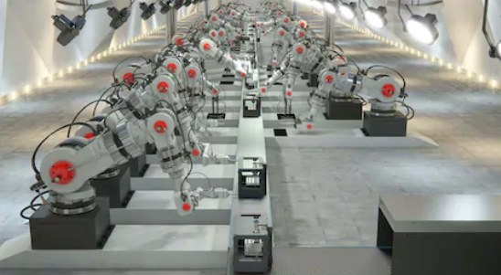
Giới thiệu
Sự bùng nổ của Robot

Slide 4
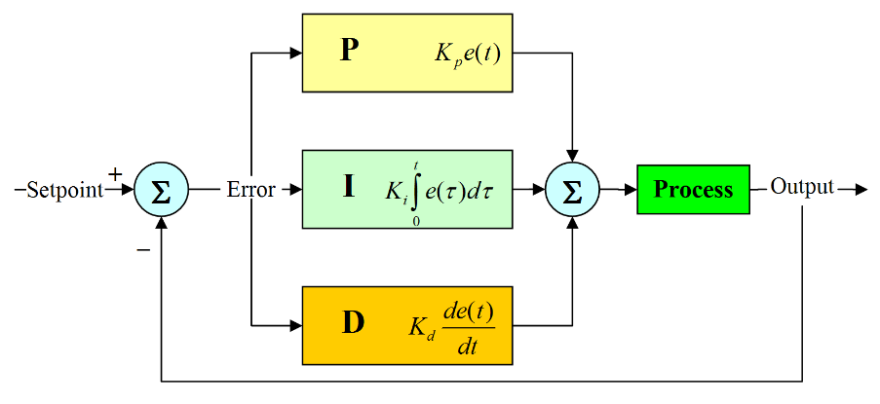
Lý thuyết cơ bản
Bộ điều khiển PID
Mục tiêu điều khiển
Triệt tiêu sai số xác lập
Giảm thời gian xác lập, vọt lố
Hạn chế dao động

Slide 5
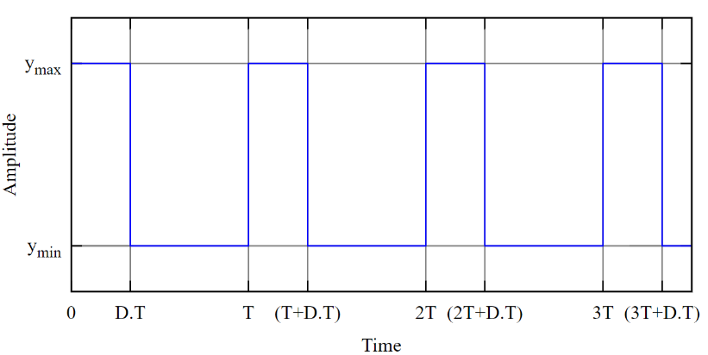
Lý thuyết cơ bản
Phương pháp điều độ rộng xung PWM

Slide 6
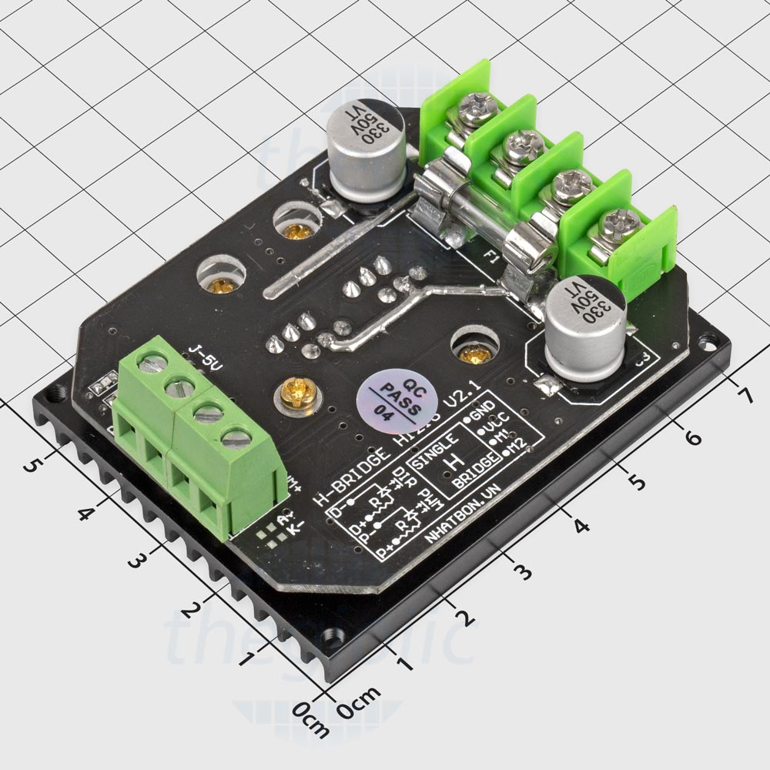
Lý thuyết cơ bản
Mạch cầu H-Hi216
• Dòng liên tục 15A, dòng đỉnh 20A công suất 600W, tại 25oC.
• Điện áp công suất từ 12V đến 48V.

Slide 7
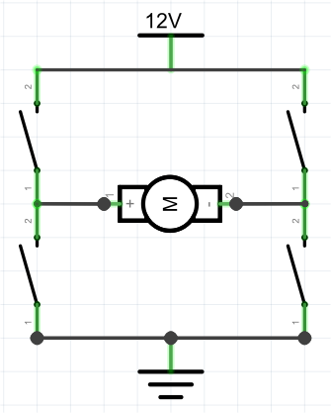
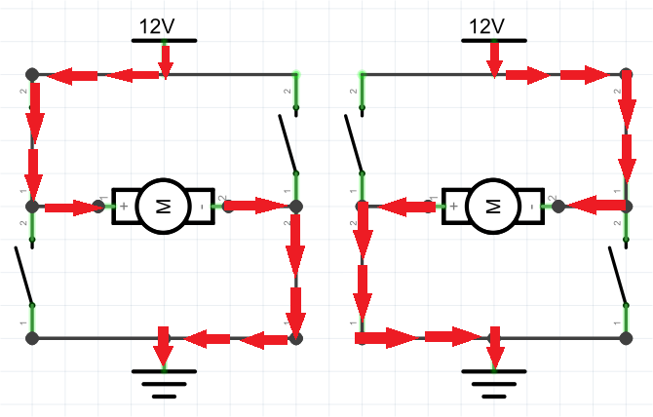
Lý thuyết cơ bản
Nguyên lý hoạt động cầu H

Slide 8
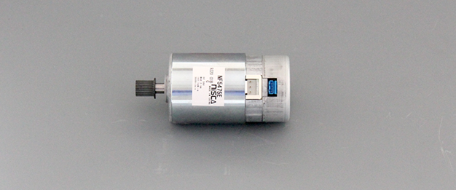
Lý thuyết cơ bản
Thông số kỹ thuật:
• Điện áp hoạt động : 12VDC – 24VDC
• Cân nặng: 700g
• Số cực từ: 4 cực
• Mô men xoắn : 74.83
• Tốc độ không tải: 4884 rpm

Slide 9
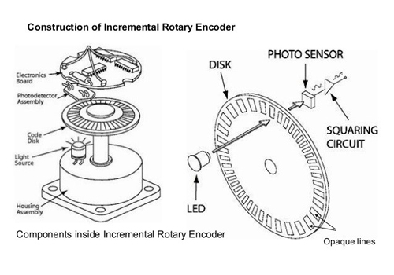
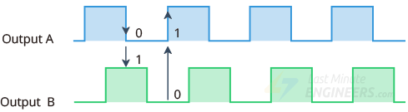
Lý thuyết cơ bản
Encoder

Slide 10
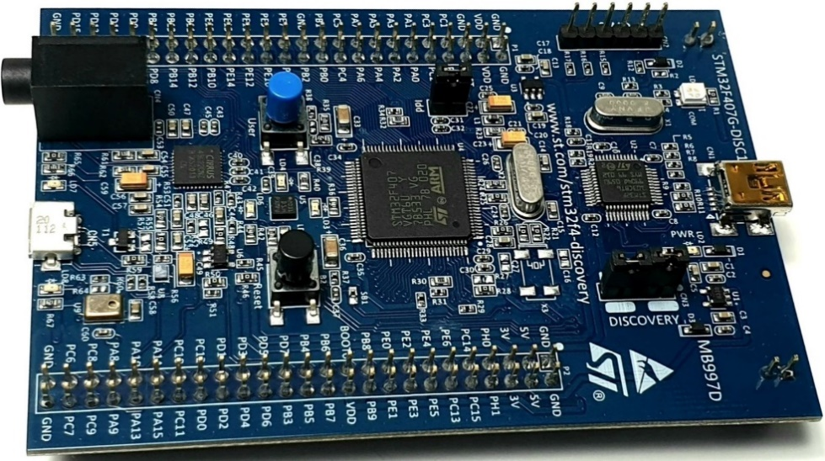
Lý thuyết cơ bản
Vi điều khiển STM32f407VG Discovery

Slide 11
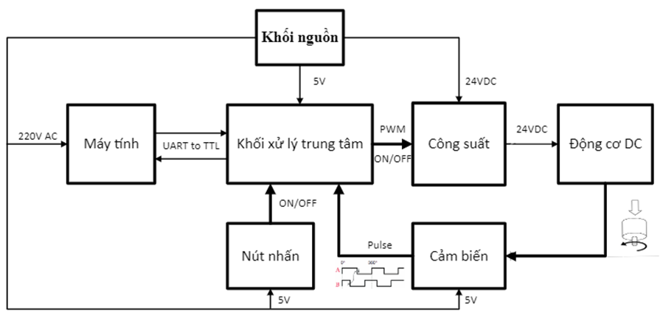
Thiết kế sơ đồ khối
SƠ ĐỒ KHỐI TỔNG QUÁT HỆ THỐNG

Slide 12
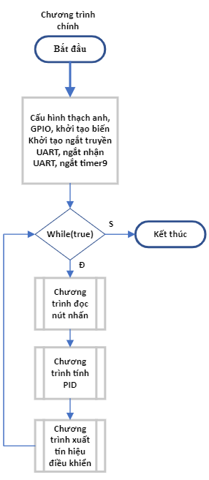
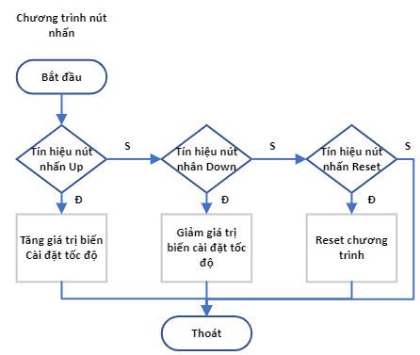
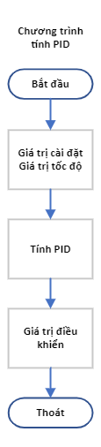
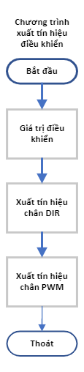
Chương trình điều khiển

Slide 13
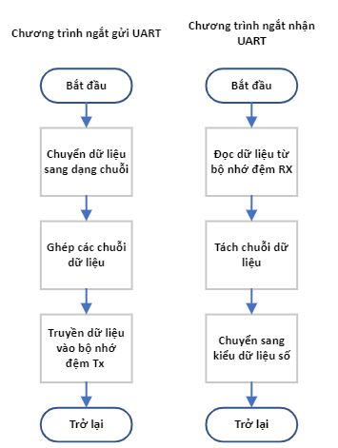
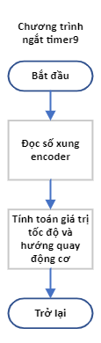
Chương trình điều khiển

Slide 14
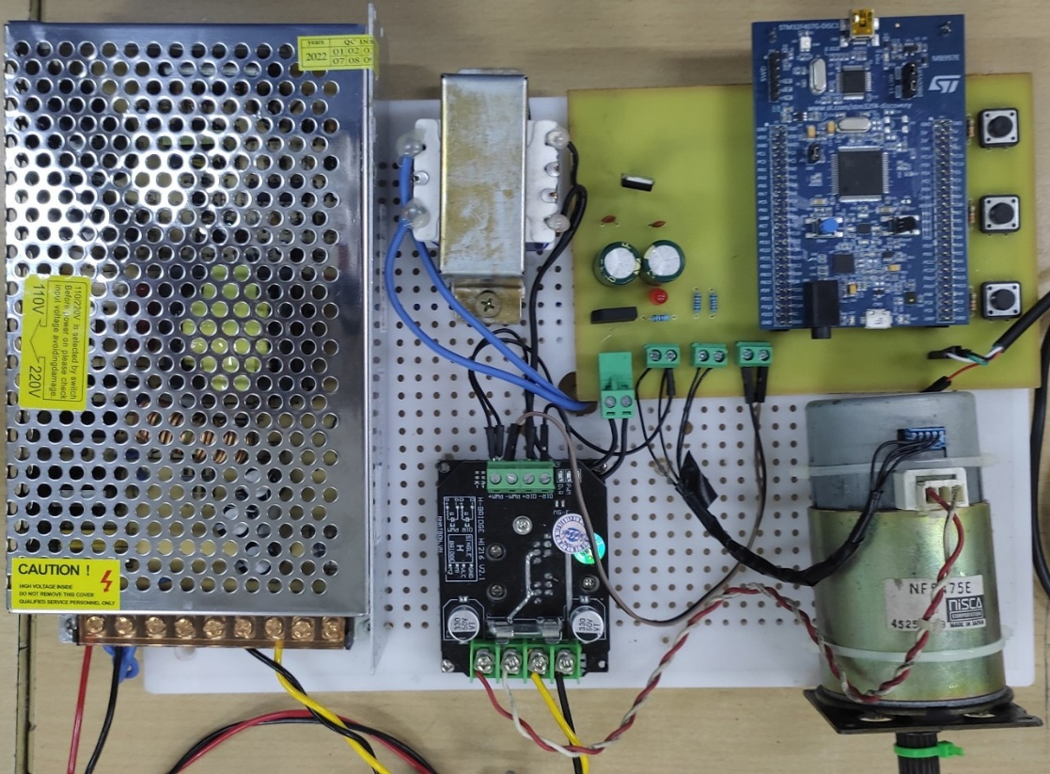
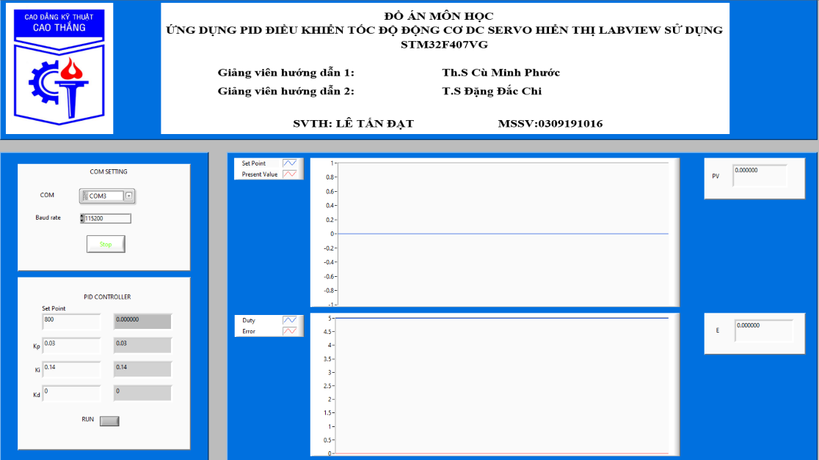
Kết quả

Slide 15
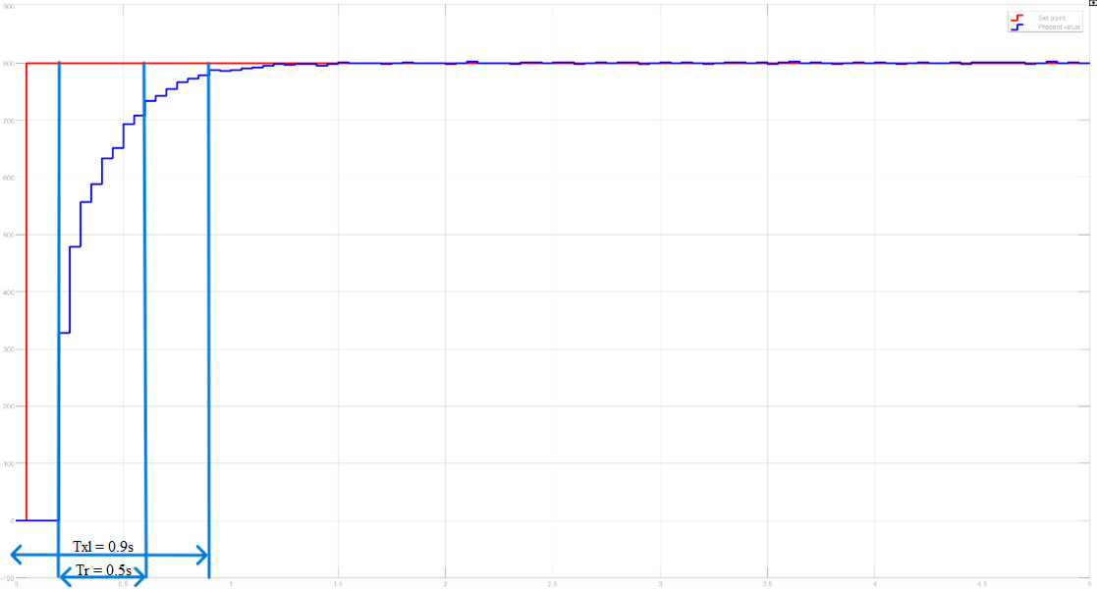
Kết quả
Với thông số cài PID ( Kp = 0.023, Ki = 0.14, Kd = 0.0001)
Đáp ứng hệ thống ở tốc độ cài 800rpm

Slide 16



KẾT QUẢ
HƯỚNG PHÁT TRIỂN
Mô hình đạt yêu cầu đề ra trong nhiệm vụ đồ án.
Hệ thống có thể điều khiển vị trí
Thiết kế phần cứng chưa đẹp
Hệ thống có tầm hoạt động rộng hơn
Hệ thống chưa tối ưu
Bổ sung bộ lọc giúp điều khiển tốt hơn

Slide 17
Thank You

